Slide 1





Chào mừng các con
đến với giờ học Tiếng Việt!

Slide 2

Nghe viết
Tết đến rồi

Slide 3








Yêu cầu cần đạt
Viết đúng chính tả một đoạn văn ngắn theo hình thức nghe – viết.
Biết cách trình bày đoạn văn, biết viết hoa chữ cái đầu câu.
Phân biệt được âm đầu và vần: c/k, tr/ch, at/ac.

Slide 4
Tết đến rồi
Vào dịp Tết, các gia đình thường gói bánh chưng hoặc bánh tét. Người lớn thường tặng trẻ em những bao lì xì xinh xắn với mong ước các em mạnh khoẻ, giỏi giang. Tết là dịp mọi người quâyquần bên nhau và dành cho nhau những lời chúc tốt đẹp.
Ngày Tết, người lớn thường làm gì cho trẻ em?
Ngày Tết, người lớn thường tặng cho trẻ em những bao lì xì.

Slide 5
Tết đến rồi
Vào dịp Tết, các gia đình thường gói bánh chưng hoặc bánh tét. Người lớn thường tặng trẻ em những bao lì xì xinh xắn với mong ước các em mạnh khoẻ, giỏi giang. Tết là dịp mọi người quâyquần bên nhau và dành cho nhau những lời chúc tốt đẹp.
Đoạn văn có những chữ nào phải viết hoa?
Viết hoa những chữ đầu câu và chữ Tết.

Slide 6
Tết đến rồi
Vào dịp Tết, các gia đình thường gói bánh chưng hoặc bánh tét. Người lớn thường tặng trẻ em những bao lì xì xinh xắn với mong ước các em mạnh khoẻ, giỏi giang. Tết là dịp mọi người quâyquần bên nhau và dành cho nhau những lời chúc tốt đẹp.
Khi viết đoạn văn con trình bày như thế nào?
Đầu đoạn văn viết cách lề 1 ô.

Slide 7
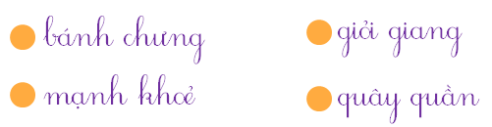
Luyện viết từ khó

Slide 8
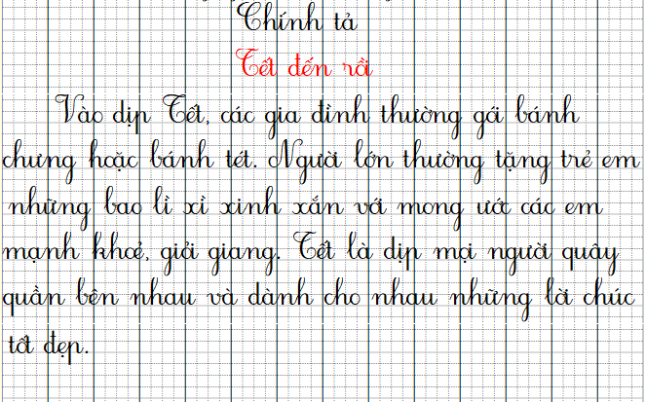

Slide 9
Cách trình bày bài
- Đầu bài cách lề 5 ô.
- Câu đầu đoạn viết cách lề 1 ô.
- Các chữ đầu mỗi câu viết hoa.

Slide 10


Tư thế ngồi viết
Lưng thẳng.
Không tì ngực xuống bàn.
Đầu hơi cúi.
Mắt cách vở khoảng 25-30cm.
Tay phải cầm bút
Tay trái tì nhẹ lên mép vở để giữ.
Hai chân để song song thoải mái.

Slide 11

BÀI TẬP

Slide 12


Chọn g hoặc gh thay cho ô vuông.
Chị tre chải tóc bên ao
Nàng mây áo trắng ghé vào soi gương.
(Trần Đăng Khoa)
Con chọn và điền g/ gh thích hợp vào ô vuông trong sách nhé.

Slide 13

Chọn a hoặc b
a) Tìm tiếng ghép được với sinh hoặc xinh
sinh | sinh sống,
xinh | xinh đẹp,
sinh nhật,
học sinh ,…
xinh xắn,…
Con tìm tiếng thích hợp để ghép với tiếng sinh và xinh rồi viết các từ đó vào vở nháp nhé!

Slide 14
b) Tìm từ có tiếng chứa uc hoặc ut
uc | chúc mừng,
ut | sút bóng,
súc miệng,
khúc nhạc
bút chì,…
Con tìm từ có tiếng chứa vần uc hoặc út rồi viết các từ đó vào vở nháp nhé.

Slide 15


Củng cố - Dặn dò
Chuẩn bị bài sau
Mùa vàng

